Slide 1

7. Reakce neutronů a kladných projektilů
  reakce neutronů jsou velmi časté, s vysokými výtěžky
  pro neutron neexistuje potenciálová bariéra terčového jádra
  pravděpodobnost záchytu neutronu je tím větší, čím je neutron pomalejší (tj. déle se zdržuje v okolí jádra)
tepelné neutrony (0,002-0,5 keV)
Pomalé neutrony
rezonanční neutrony (0,5-1 keV)
(pojem rezonanční souvisí s výskytem rezonančních maxim)
Rychlé neutrony
E > 1 keV

Slide 2
Reakce (n,γ) – radiační záchyt neutronu
^{A} X(n, γ)^{A+1} X
Z Z
produktem je izotop terčového jádra, protože nízká excitační energie složeného jádra nestačí k uvolnění nukleonu – deexcitace probíhá vyzářením fotonu γ
zvýšený počet neutronů vede často k nuklidům, které podléhají přeměnám β⁻
reakce má praktický význam pro průmyslovou produkci radionuklidů (výroba ³²P, ⁶⁰Co, aj.)
Reakce jader o Z >10 s pomalými neutrony
jde o reakce (n,γ) , které jsou exoergické (Q = 6-10 MeV)
probíhají téměř se všemi jádry, výtěžky bývají vysoké
σ ≈ 10⁻²⁸ – 10⁻²⁵ m²

Slide 3
Reakce jader o Z <10 s pomalými neutrony
zpravidla probíhají reakce typu (n,p), (n,α) – převládají nad reakcemi (n,γ), mají vysoké výtěžky a jsou exoergické
emise kladné částice je umožněna existencí nižší coulombické bariéry a existuje vyšší pravděpodobnost, že nukleon (nebo 2p + 2n) získají potřebnou energii k opuštění jádra
reakce se prakticky využívají:
⁶Li(n,α)³H | výroba tritia
¹⁴N(n,p)¹⁴C | výroba ¹⁴C
¹⁰B(n,α)⁷Li | měření a absorpce neutronů
Reakce těžších jader s neutrony o vyšších energiích
s rostoucí energií neutronů klesá výtěžek záchytné reakce
s rychlými neutrony (0,5-10 MeV) roste pravděpodobnost reakcí typu (n,p) a (n,α)
reakce jsou však zpravidla endoergické a mají malý význam
významnější jsou reakce typu (n,2n)
¹⁹F(n,2n)¹⁸F

Slide 4
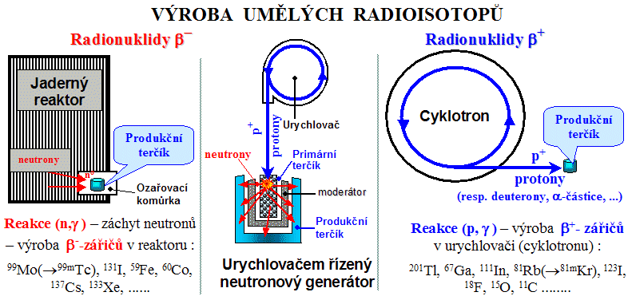
Průmyslová výroba radionuklidů
vyžaduje jaderný reaktor nebo urychlovač kladných projektilů (cyklotron, aj.)
toky neutronů musí být alespoň 10¹² – 10¹³ neutronů/s cm²
výhodou je chemická jednoduchost ozařovaného materiálu (kovy, oxidy)
terčový materiál musí být odolný vůči teplu a musí být radiačně stabilní
terčový materiál se zatavuje do křemenných nebo PE ampulí, které se vkládají do Al-pouzder

Slide 5
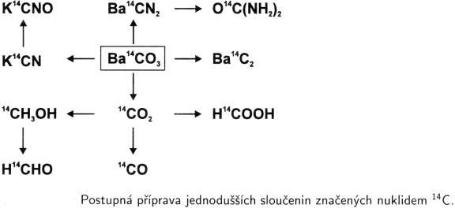
Výroba ³H
⁶Li (n,α)³H
ozařuje se kovové Li
Li se roztaví ve vakuu a uvolněné ³H2 reaguje
U³H3 ³H2 ³H2O
s uranem na U³H3
zahřátí cca na 400 °C
oxidace
Výroba ¹⁴C
ozařuje se Be3N2 nebo AlN
¹⁴N(n,p)¹⁴C
terč se rozpustí ve směsi H2O2 + H₂SO₄
oxidace CuO
(¹⁴CO2, ¹⁴CO, ¹⁴CH4)
¹⁴CO2
Ba¹⁴CO3

Slide 6
Výroba ³²P
Ozařování elementárního fosforu
Ozařování elementární síry
³¹P(n,γ)³²P
³²S(n,p)³²P
Chemické zpracování:
terč se rozpustí v konc. HNO3 → H3³²PO4
kyselina se čistí prolitím ionexem
Výroba radioaktivních nuklidů kovů
Nejčastěji z kovových prvků reakcí (n,γ)
terč se rozpustí ve vodě (např. ²⁴Na)
kovy, oxidy se rozpustí v HCl
může se provést alkalické oxidační tavení (např. s Na2O2)
Zvláštní postupy přípravy nuklidů
Je nutno aplikovat tehdy, když jsou potenciální výchozí nuklidy samy málo stabilní. Např. z tohoto důvodu nelze realizovat reakci ¹³⁰I(n,γ)¹³¹I , volí se náhradní postup
¹³⁰Te(n,γ)^{131m}Te (přeměna γ, T=30hod) →
¹³¹Te (přeměna β-, 25 min)¹³¹I
131_{Te}
Z ozářeného terče se jod získává sublimací a rozpuštěním v roztoku siřičitanu sodného na Na¹³¹I.

Slide 7
Výroba lehčích transuranů (Z ≤ 100)
²³⁸U se pomalými neutrony neštěpí, probíhá záchytná reakce
²³⁸U(n,γ)²³⁹U (β-;23,5 min) ²³⁹Np
²³⁹Np (β-;2,3 dní) → ²³⁹Pu (α; 2,44.10⁴ let)
⇒ při provozu energetického jaderného reaktoru se v proto v palivu, které je převážně tvořeno
²³⁸U, hromadí sekundární štěpný materiál, a to:
239_{Pu}
Z tohoto nuklidu mohou při delším ozařování vznikat záchytem neutronu i další
radionuklidy
240,241,242_{Pu}

Slide 8
²³⁵U(n,γ)²³⁶U (n,γ) ²³⁷U
V jaderném palivu termického reaktoru, který pracuje na principu štěpení ²³⁵U, se hromadí ²³⁷Np (počáteční nuklid neptuniové řady)
²³⁷U (β-;6,75 dní) → ²³⁷Np (α, 2,20. 10⁶ roků)
nebo
²³⁸U (n,2n)²³⁷U (β-;6,75 dní) → ²³⁷Np (α, 2,20. 10⁶ roků)

Slide 9
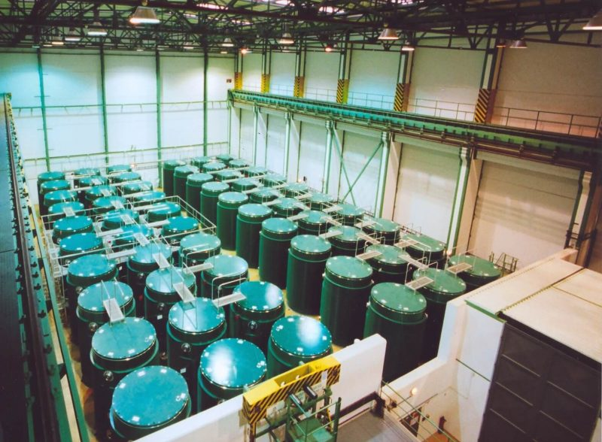
Přepracování jaderného paliva
Získávání neptunia a plutonia z ozářeného (použitého) paliva
(proces PUREX), využívá se rozdílů v redoxním chování U, Np a Pu
(zkratka PUREX – Plutonium-Uranium Refining Extraction)
Tento proces umožňuje od transuranů oddělit štěpné produkty.
Původně byl navržen pro účely získávání především zbytkového ²³⁵U a samozřejmě i ²³⁸U (o složení jaderného paliva viz kapitola o jaderné energetice). Bonusem bylo získávání dalších transuranů, především ²³⁹Pu. Avšak vzhledem k tomu, že proces je velmi nákladný, dnes tento proces pro uvedené účely není v podstatě využíván. Levnější je získávat uran z přírodních zdrojů. Proto se použité jaderné palivo skladuje, nejprve v prostorách jaderných elektráren v dočasném úložišti, po uplynutí doby (cca 40 - 50 let) pak v úložišti trvalém. Toto úložiště pak bude potenciálním zdrojem uranu, až jeho získávání bude ekonomické. Navíc, mnoho radioaktivních štěpných produktů, které se také v palivových článcích nacházejí, do té doby vymře a přepracování bude bezpečnější.
Dočasné úložiště použitého jaderného paliva

Slide 10
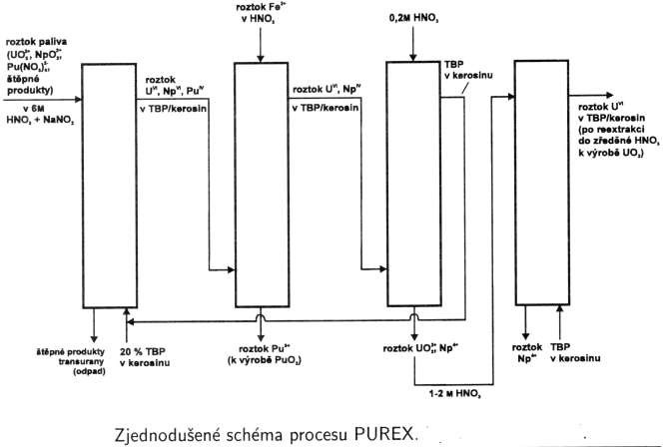
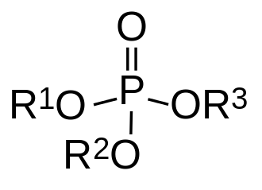
Provedení procesu PUREX
palivo vyjmuté z reaktoru se rozpustí v konc. HNO₃, tento roztok obsahuje veškeré transurany a štěpné produkty – dusičnany všech kovů jsou rozpustné
separace transuranů z roztoku se provádí kapalinovou extrakcí protiproudně pomocí extrakčního činidla, kterým je TBP (tri n - butylfosfát) v kerosinu, což je triester kyseliny fosforečné (viz vzorec, R – n-butyl)
reextrakce se provádí železitou solí
další průběh provedení extrakční procesu vyplývá z přiloženého schématu
nutno dbát na to, aby se někde v technologii nenahromadilo kritické množství Pu (pro nasycený vodný roztok je to cca 500 g Pu) – nebezpečí exploze

Slide 11
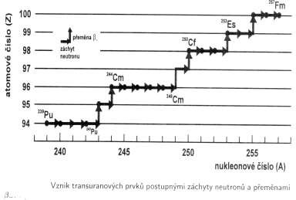
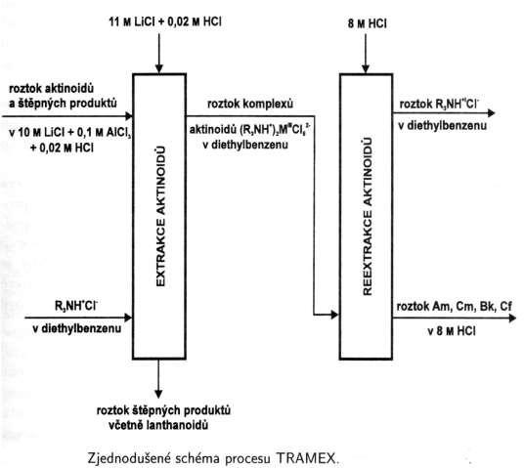
Výroba těžších transuranů
Získávají se ozařováním terčových jader neutrony a následnými β⁻ přeměnami.
Dělení těžších transuranových prvků se provádí procesem TRAMEX

Slide 12
Reakce kladně nabitých projektilů
Tyto projektily musí při průniku do jádra překonat coulombickou bariéru
⇒ nižší výtěžky reakcí ve srovnání s reakcemi neutronů
⇒ i u exoergických reakcí musí mít projektil určitou kinetickou energii
proton (p)
deuteron (d)
α - částice (helion)
³He
těžká jádra

Slide 13
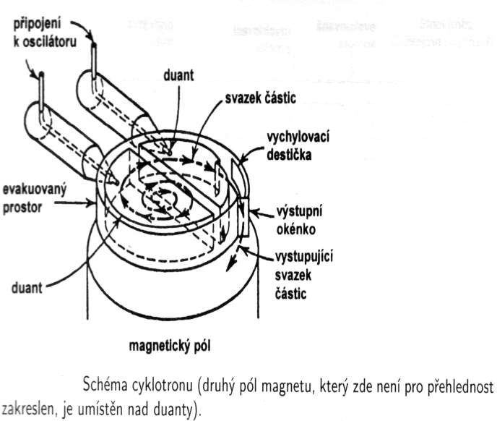
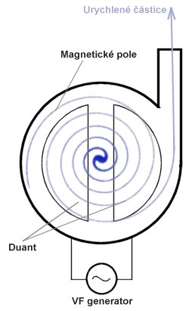
Cyklotron
slouží k urychlování lehčích kladně nabitých částic
protony a deuterony lze urychlovat do energie 30 MeV.

Slide 14
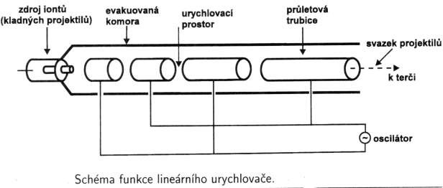
Lineární urychlovač - slouží k urychlování těžších iontů (od Li)
energie potřebná k urychlení protonů | 20 GeV
energie potřebná k urychlení ostatních jader (včetně uranu) | 30 MeV

Slide 15
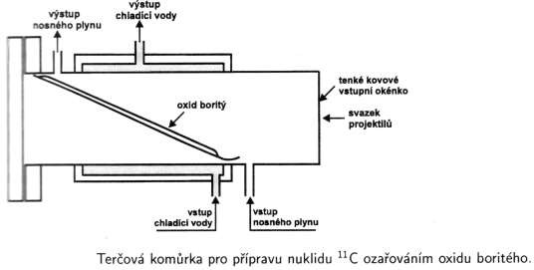
Příklady jaderných reakcí
Reakce protonů typu (p,xn)
jsou endoergické
vedou k neutron-deficitním nuklidům
mají zpravidla krátký poločas přeměny ⇒ využívají se v nukleární medicíně
k jejich výrobě se používají malé kompaktní cyklotrony přímo v nemocnicích
¹⁵N(p,n)¹⁵O ¹¹B (p,n)¹¹C ¹²⁴Te(p,2n)¹²³I

Slide 16
Reakce deuteronů typu (d,p)
  neprobíhají přes složené jádro
  při přiblížení deuteronu k jádru se deuteron polarizuje, proton se od jádra odvrátí
  nízká vazebná energie deuteronu (2,22 MeV) vede k jeho rozštěpení
  neutron je pohlcen jádrem a proton je odmrštěn
  reakce jsou exoergické (Q = 4-8 MeV)
  produkty těchto reakcí jsou stejné, jako kdyby proběhla reakce (n,γ)
  výtěžky jsou vysoké, protože do jádra neproniká celý projektil
Reakce deuteronů typu (d,n), (d,2n)
Významné pro přípravu neutron - deficitních nuklidů
¹⁰B(d,n)¹¹C ⁷Li(d,2n) ⁷Be ⁵⁷Fe(d,2n)⁵⁷Co
³H(d,n)⁴He – zdroj neutronů o energii 14 MeV
Poslední reakce ukazuje použití tritia jakožto zdroje neutronů - neutronový generátor: tritium je rozpuštěno v Ti nebo Zr a je ozařováno deuterony, které produkuje malý lineární urychlovač z plynného deuteria. Vznikající tok neutronů se pak využívá k ozařování.

Slide 17
Zdroje toku neutronů
Pro produkci toku neutronů se využívá především jaderný reaktor a zdroje laboratorní
Pro laboratorní přípravu se používají radionuklidové zdroje neutronů, které obsahují:
α-nestabilní radionuklid s dlouhým poločasem ²⁴¹Am, ²³⁹Pu jako zdroj α záření
práškové Be
směs je hermeticky uzavřena do ocelového pouzdra, probíhá jaderná reakce
⁹Be(α,n)¹²C
toky neutronů jsou relativně malé (10⁵ – 10⁶ n^{s-1} při aktivitě α-aktivního radionuklidu 1 GBq)

Slide 18
Reakce těžších kladně nabitých iontů
slouží pro přípravu nuklidů o Z >100
příprava prvků o Z | terč | projektil
101 - 106 | lehčí transurany | ionty B - Ne
> 106 | nuklidy Pb, Bi | ionty Cr, Fe, Ni, Zn
reakce probíhají mechanismem složeného jádra –vzniká nuklid a jeden nebo více neutronů (protonové číslo se v jednom kroku může zvýšit až o několik jednotek)
nevýhodou jsou však nízké výtěžky (vysoká potenciálová bariéra)
projektil musí být proto značně urychlen (min. na 5 MeV/nukleon)
reakce jsou však nejednoznačné – viz informace o složeném jádře
konkurenční reakcí bývá štěpení složeného jádra
konkurenční štěpení je však silně potlačeno u nuklidů s Z >106 s lichým nukleonovým číslem

Slide 19
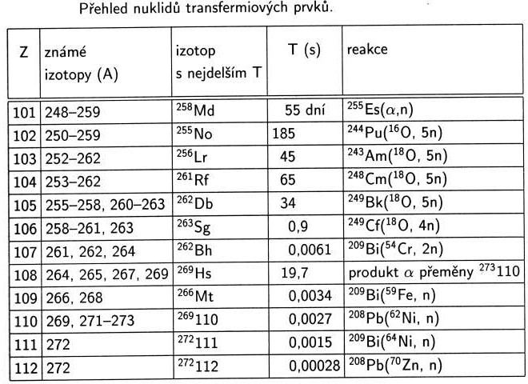

Slide 20
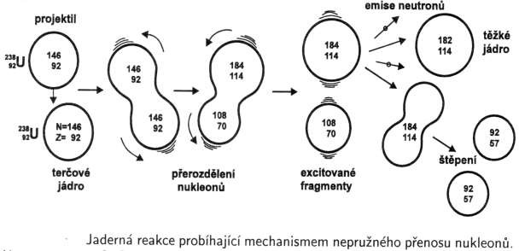
Nepružný přenos nukleonů - další mechanismus jaderné reakce typické pro těžká terčová jádra (U-Cm, s těžkými urychlenými ionty –
reakce přenosu nukleonů se uplatňují i u lehčích jader
⁷Li (terč) + ⁷Li (projektil 82 MeV) → ⁸B +
⁶H (T~ ms) → ³H + 3n
6_{H}

Slide 21
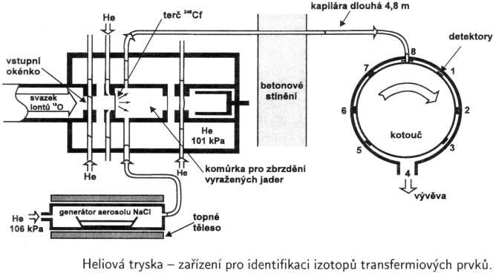
Identifikace transfermiových prvků
v produktech ozařování se hledá nová radioaktivita (tj. nová energie a nový doposud nepozorovaný poločas přeměny)
problémy – při ozařování probíhá řada rušivých reakcí
Metoda heliové trysky

Slide 22
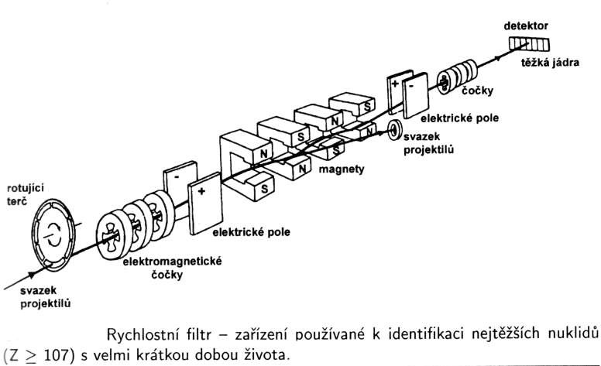
Rychlostní filtr

Slide 23
Chemická identifikace transfermiových prvků
je významná pro potvrzení atomového čísla prvku a pro srovnání chemických vlastností (na základě předpovědi jejich vlastností vyplývající ze zařazení prvku do periodického systému
preparativní metody prakticky nepřipadají v úvahu (krátké poločasy přeměny)
proto se chemie zkoumá v roztoku nebo plynné fázi
provedení experimentu vychází z určité očekávané chemické vlastnosti prvku – tomu je pořízeno sestavení aparatury
nutno počítat s extrémně nízkými koncentracemi
podrobnosti – viz učebnice Hála

